Slide 1
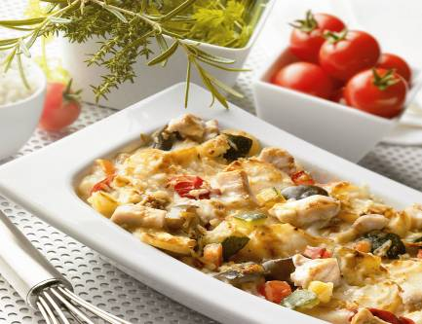
Du 27 au 31 janvier 2020
Votre restaurant vous propose :
Lundi
. Filet de dinde(formule 8€30)
. Merlu (formule 9€30)
. Rôti de veau Grillade: Steak haché + Grillade jour
Mardi:
Palette à la diable (formule 8€30)
Filet de limande (formule 9€30)
Sauté de bœuf Grillade: Steak haché + Grillade jour
Mercredi
Beignets de calamars (formule 8€30)
Assiette kebab (formule 9€30)
Sauté ce veau Grillade: Steak haché + Grillade jour
Jeudi
Cuisse de poulet(formule 8€30)
Tajine d’agneau (formule 9€30)
Steak de thon Grillade: Steak haché + Grillade jour
Vendredi
Parmentier de poisson (formule 8€30)
Emincé de porc (formule 9€30)
Magret de canard Grillade: Steak haché + Grillade du jour
Toute l’équipe vous souhaite un bon appétit

